Slide 1
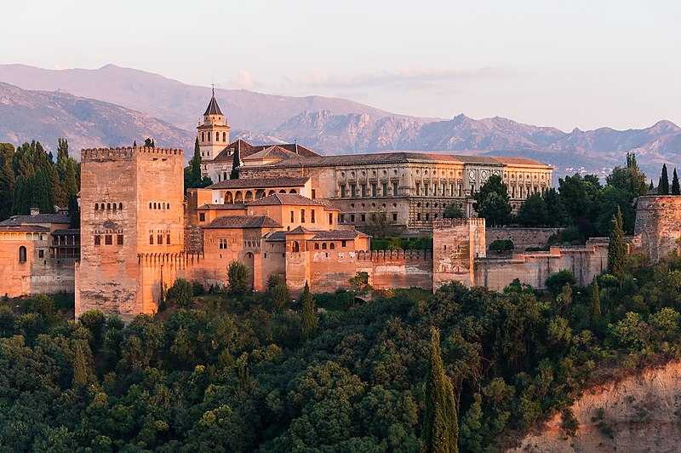
Europa im Mittelalter Grundzüge der mittelalterlichen Geschichte vom vorläufigen Ende des weströmischen Kaisertums 476 bis zur Entdeckung Amerikas 1492
[VL 14B]: Das Ende einer Epoche
https://commons.wikimedia.org/wiki/File:Dawn_Charles_V_Palace_Alhambra_Granada_Andalusia_Spain.jpg

Slide 2
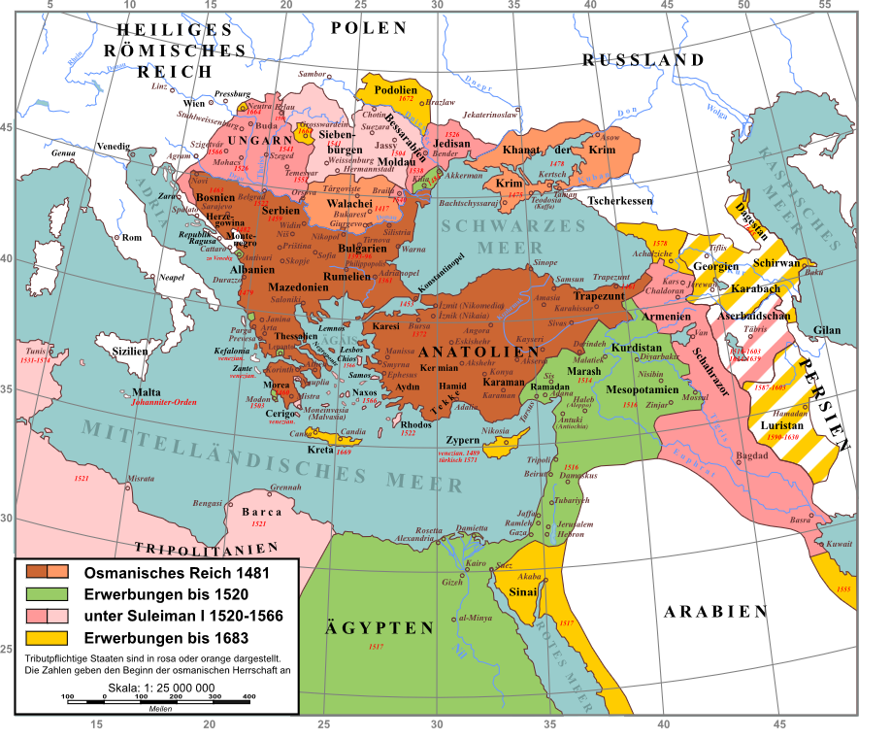
I.) Die Osmanen und der Balkan
https://commons.wikimedia.org/wiki/File:Ottoman_empire_de.svg

Slide 3
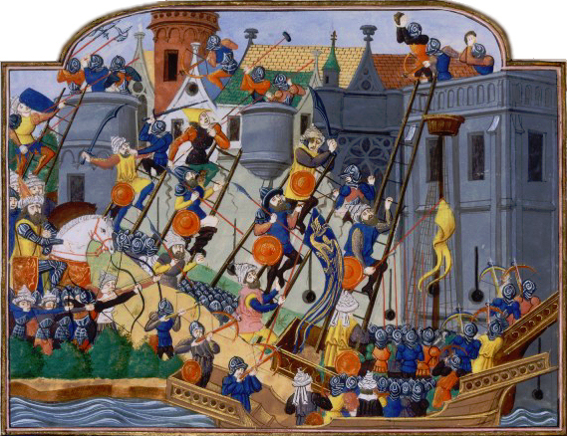
I.) Die Osmanen und der Balkan 4.) Der Fall Konstantinopels 1453
Die Eroberung von Konstantinopel, zeitgenössische französische Miniatur
https://commons.wikimedia.org/wiki/File:Siege_constantinople_bnf_fr2691.jpg

Slide 4
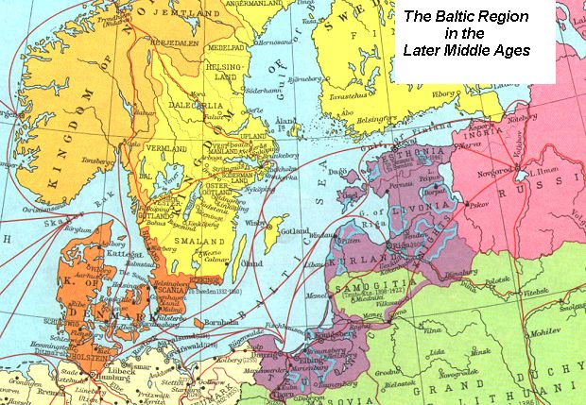
II.) Konzentration im Norden
https://sourcebooks.fordham.edu/maps/hanse.jpg

Slide 5
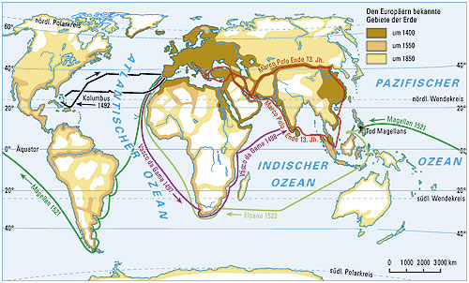
III.) Entdeckungsfahrten im Süden
https://www2.klett.de/sixcms/list.php?page=infothek_artikel&extra=Geschichte%20und%20Geschehen-Online&artikel_id=104321&inhalt=klett71prod_1.c.123489.de
Die Motive
Gold
Gewürze
Die Ziele
Afrika
Indien
Cipangu und Cathay
Die Akteure
Genua
Portugal
Spanien

Slide 6
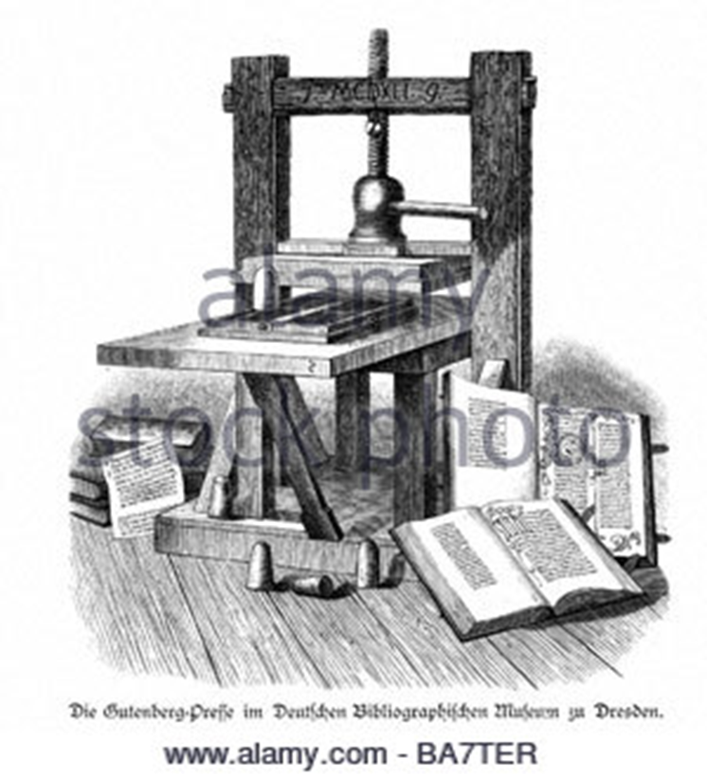
IV.) Der Buchdruck
https://www.alamy.de/stockfoto-gutenberg-johannes-gensfleisch-zur-laden-zum-um-ca-1400-321468-hist-druckpresse-holzgravur-19-jahrhundert-23529823.html

Slide 7
V.) Land in Sicht: Die neue Welt, die neue Zeit
Das Ende der Reconquista
Koexistenz und Bürgerkriege in Kastilien
Das Finale: Granada 1492
Ein internationaler Kraftakt
Die Reyes cathólicos
Judenausweisung und Inquisition
Isabella die Katholische und Ferdinand von Aragón
Die Einheit Spaniens und keine Heiligsprechung

Slide 8
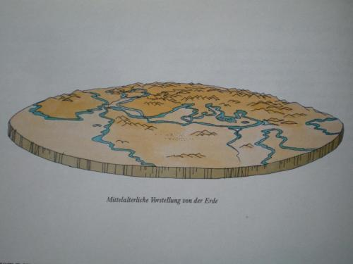
V.) Land in Sicht: Die neue Welt, die neue Zeit

Slide 9
V.) Land in Sicht: Die neue Welt, die neue Zeit
Christoph Kolumbus
*1451 Genua
†1506 Valldolid
Seefahrer seit 1472
Autodidakt
Basis: Pierre d‘Ailly
Der Erdumfang
Ablehnung in Portugal, Kastilien und England
Im Feldlager vor Granada: Isabella akzeptiert
3. August 1492: Santa María, Pinta und Niña stechen in See

Slide 10
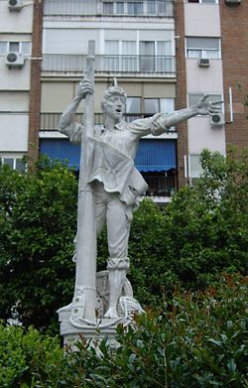
V.) Land in Sicht: Die neue Welt, die neue Zeit
Kennen Sie Rodrigo de Triana?
https://commons.wikimedia.org/wiki/File:Estatua_de_Rodrigo_de_Triana.JPG

Slide 11
Bildnachweise
VL 14b
https://commons.wikimedia.org/wiki/File:Dawn_Charles_V_Palace_Alhambra_Granada_Andalusia_Spain.jpg
https://commons.wikimedia.org/wiki/File:Ottoman_empire_de.svg
https://commons.wikimedia.org/wiki/File:Ottoman_empire_de.svg
https://commons.wikimedia.org/wiki/File:Siege_constantinople_bnf_fr2691.jpg
https://sourcebooks.fordham.edu/maps/hanse.jpg
https://www2.klett.de/sixcms/list.php?page=infothek_artikel&extra=Geschichte%20und%20Geschehen-Online&artikel_id=104321&inhalt=klett71prod_1.c.123489.de
https://www.alamy.de/stockfoto-gutenberg-johannes-gensfleisch-zur-laden-zum-um-ca-1400-321468-hist-druckpresse-holzgravur-19-jahrhundert-23529823.html
https://commons.wikimedia.org/wiki/File:Estatua_de_Rodrigo_de_Triana.JPG

